Slide 1
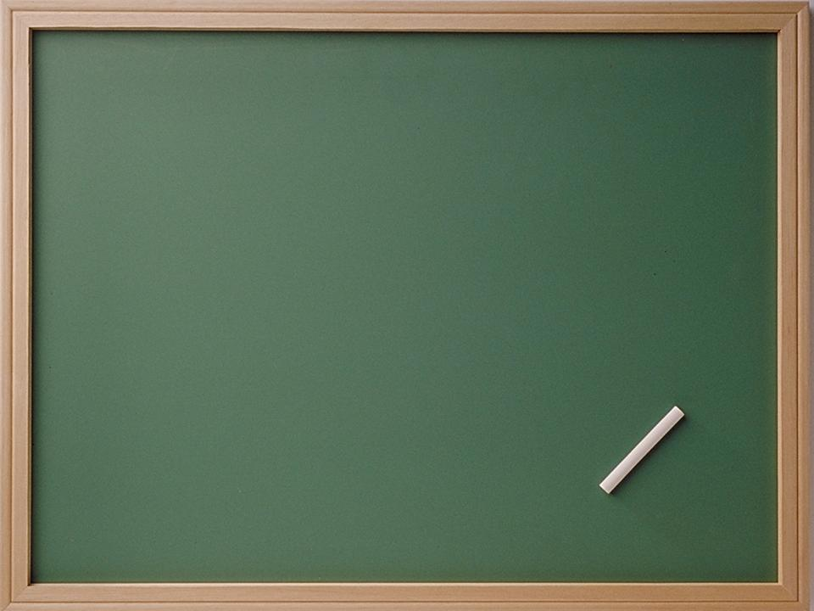
Марина Цветаева
Жизнь и творчество поэта

Slide 2
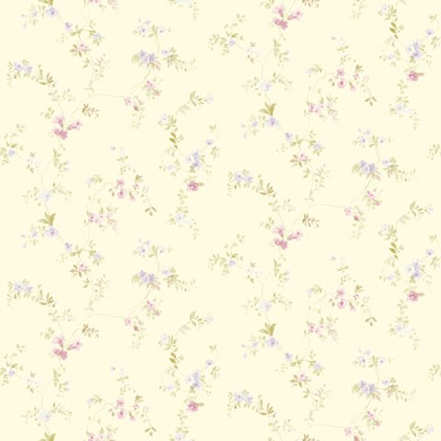
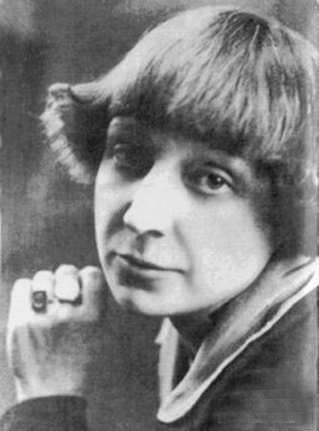
Мари́на Ива́новна Цвета́ева (26 сентября (8 октября) 1892, Москва, Российская империя — 31 августа 1941, Елабуга, СССР) — русская поэтесса, прозаик, переводчик, один из крупнейших русских поэтов XX века.

Slide 3
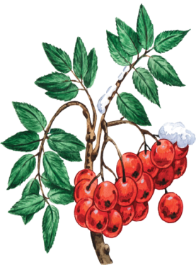
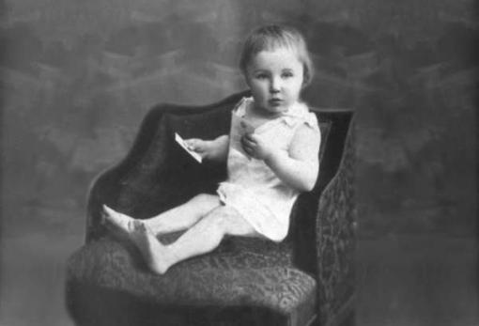
Марина Цветаева родилась 26 сентября (8 октября) 1892 года в Москве, в день, когда православная церковь празднует память евангелиста Иоанна Богослова. Это совпадение нашло отражение в нескольких стихотворениях поэта.
Красною кистью
Рябина зажглась.
Падали листья,
Я родилась.
Спорили сотни
Колоколов.
День был субботний:
Иоанн Богослов.

Slide 4
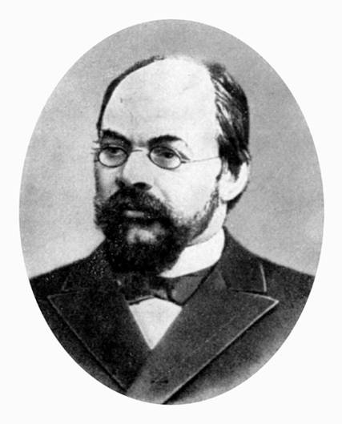
Её отец, Иван Владимирович, - профессор Московского университета, известный филолог и искусствовед; стал в дальнейшем директором Румянцевского музея и основателем Музея изящных искусств.

Slide 5
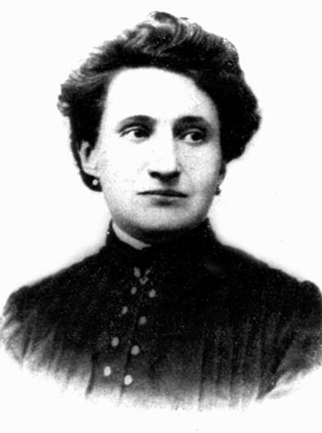
Мать, Мария Александровна Мейн (по происхождению — из обрусевшей польско-немецкой семьи), была пианисткой, ученицей Антона Рубинштейна.
Огромное влияние на Марину, на формирование её характера оказывала мать. Она мечтала видеть дочь музыкантом.

Slide 6
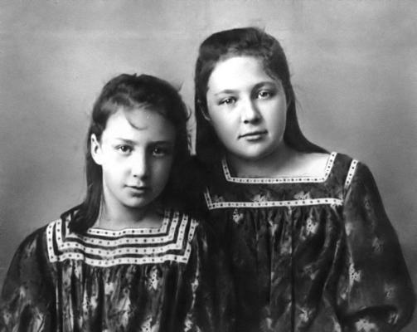

Анастасия (слева) и Марина Цветаевы. Ялта, 1905.
После смерти матери от чахотки в 1906 году Марина с сестрой Анастасией остались на попечении отца.
…Всё бледней лазурный остров-детство,
Мы одни на палубе стоим.
Видно, грусть оставила в наследство
Ты, о мама, девочкам своим!

Slide 7
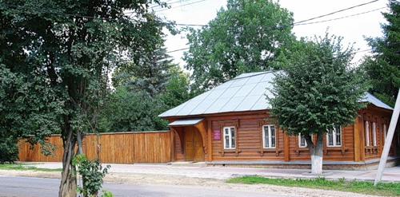
Детские годы Цветаевой прошли в Москве и в Тарусе. Из-за болезни матери она подолгу жила в Италии, Швейцарии и Германии.
«Дом Тьо» был куплен в 1899 г. дедом М.Цветаевой по материнской линии А.Д. Мейном. После его смерти в доме прожила последние 20 лет своей жизни его вторая жена, которую малолетние Марина и Ася прозвали «Тьо». Тьо от "тёти", так как не родная бабушка велела звать её тётя. Прозвище «Тьо» перешло и на дом. В этом доме Марина и Анастасия Цветаевы жили во время зимних приездов в Тарусу в 1907-1910 гг.

Slide 8
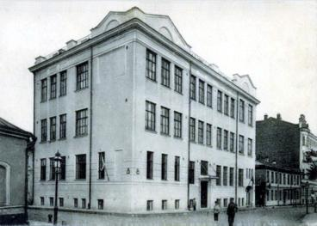
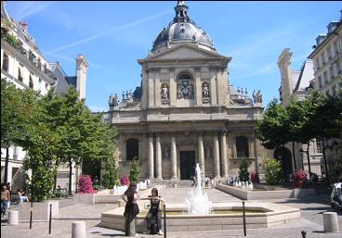
Начальное образование Марина Ивановна получила в Москве, в частной женской гимназии М. Т. Брюхоненко.
Продолжила его в пансионах Лозанны (Швейцария) и Фрайбурга (Германия). В шестнадцать лет предприняла поездку в Париж, чтобы прослушать в Сорбонне краткий курс лекций о старофранцузской литературе.

Slide 9

В 1910 году Марина опубликовала (в типографии А. А. Левенсона) на свои собственные деньги первый сборник стихов — «Вечерний альбом». (Сборник посвящён памяти Марии Башкирцевой, что подчёркивает его «дневниковую» направленность).
«Эта книга – не только милая книга девических признаний, но и книга прекрасных стихотворений»
Н. Гумилёв

Slide 10
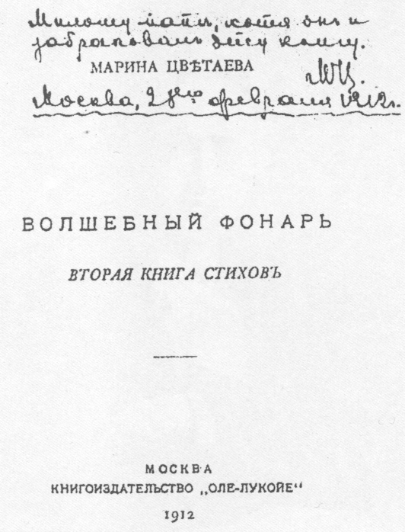
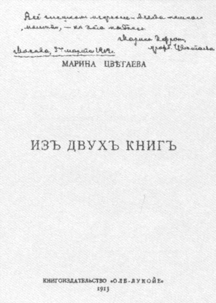
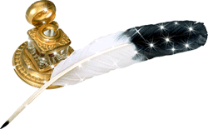
За «Вечерним альбомом» двумя годами позже последовал второй сборник — «Волшебный фонарь».
В 1913 году выходит третий сборник — «Из двух книг».
На раннее творчество Цветаевой значительное влияние оказали Николай Некрасов, Валерий Брюсов и Максимилиан Волошин (поэтесса гостила в доме Волошина в Коктебеле в 1911, 1913, 1915 и 1917 годах).

Slide 11
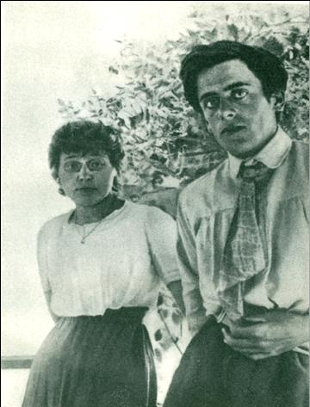
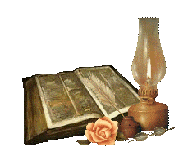
В 1911 году Цветаева познакомилась со своим будущим мужем Сергеем Эфроном.
Я с вызовом ношу его кольцо
Да, в вечности жена, не на бумаге!-
Чрезмерно узкое его лицо
Подобно шпаге…
Безмолвен рот его, углами вниз,
Мучительно-великолепны брови.
В его лице трагически слились
Две древних крови
…В его лице я рыцарству верна,
Всем тем, кто жил и умирал без страху! -
Такие - в роковые времена -
Слагают стансы- и идут на плаху.
3 июня 1914

Slide 12
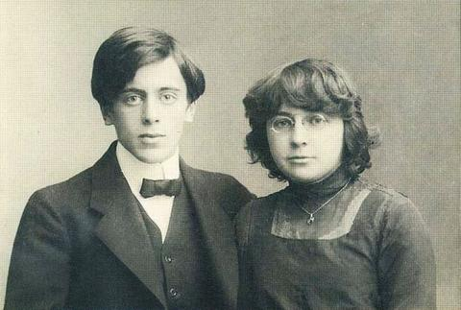
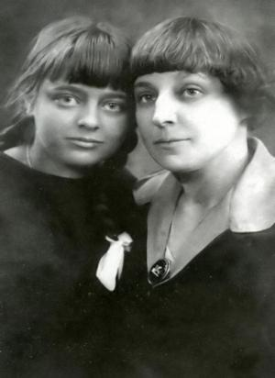
27 января 1912 года состоялось венчание Марины Цветаевой и Сергея Эфрона.
В этом же году у Марины и Сергея родилась дочь Ариадна (Аля).

Slide 13
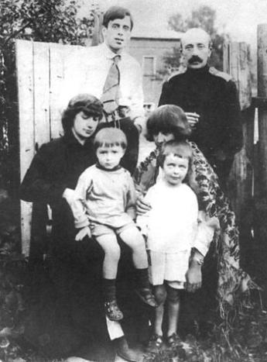
Летом 1916 года Цветаева приехала в город Александров, где жила её сестра Анастасия Цветаева с гражданским мужем Маврикием Минцем и сыном Андреем. В Александрове Цветаевой был написан цикл стихотворений («К Ахматовой», «Стихи о Москве» и др. стихотворения), а её пребывание в городе литературоведы позднее назвали «Александровским летом Марины Цветаевой».
Сёстры Цветаевы с детьми,
С. Эфрон, М. Минц (стоит справа). Александров, 1916 г.

Slide 14
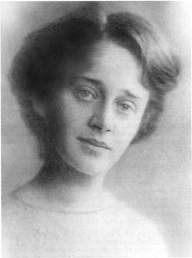
В 1914 году Марина познакомилась с поэтессой и переводчицей Софией Парнок; их романтические отношения продолжались до 1916 года. Цветаева посвятила Парнок цикл стихов «Подруга».
Отношения с Парнок Цветаева охарактеризовала как «первую катастрофу в своей жизни».

Slide 15
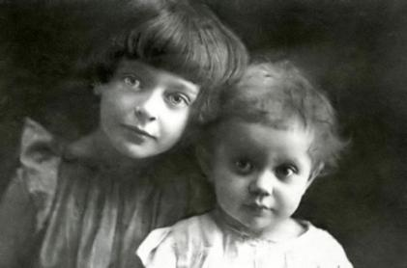
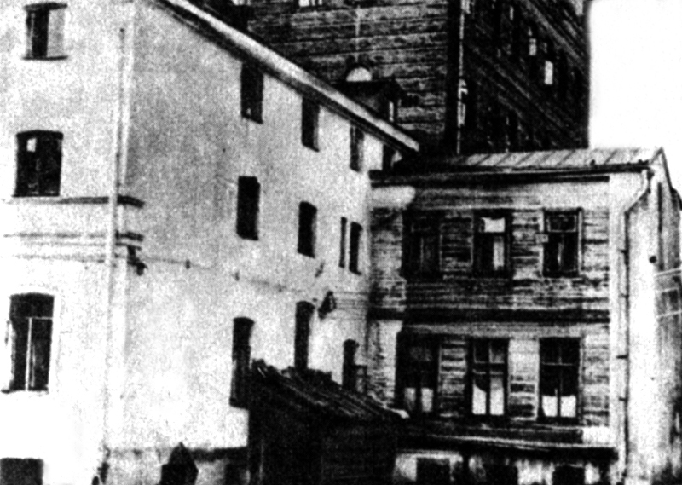
В 1917 году Цветаева родила дочь Ирину, которая умерла от голода в приюте в Кунцево (тогда в Подмосковье) в возрасте 3-х лет.
Ариадна (слева) и Ирина Эфрон. 1919 год
Годы Гражданской войны оказались для Цветаевой очень тяжелыми. Сергей Эфрон служил в рядах Белой армии. Марина жила в Москве, в Борисоглебском переулке. В эти годы появился цикл стихов «Лебединый стан», проникнутый сочувствием к белому движению.
Дом в Борисоглебском переулке, 6, в котором жила М.Цветаева
с 1914 по 1922 год

Slide 16
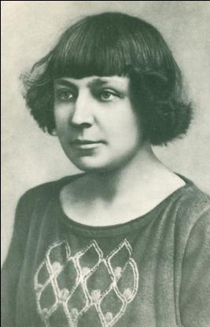
В мае 1922 года Цветаевой с дочерью Ариадной разрешили уехать за границу — к мужу, который, пережив разгром Деникина, будучи белым офицером, теперь стал студентом Пражского университета. Сначала Цветаева с дочерью недолго жила в Берлине, затем три года в предместьях Праги.
Тоска по родине! Давно
Разоблаченная морока!
Мне совершенно всё равно –
Где совершенно одинокой
Быть, по каким камням домой
Брести с кошелкою базарной
В дом, и не знающий, что – мой, Как госпиталь или казарма…
1934 г.
Марина Цветаева в 1924-м году

Slide 17
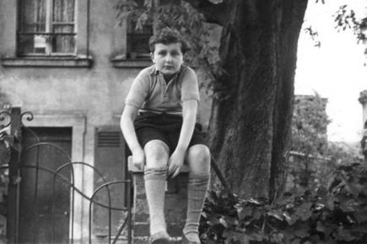
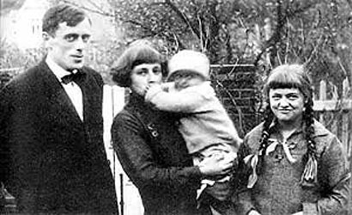

В 1925 году после рождения сына Георгия семья перебралась в Париж.
Мур (Георгий Сергеевич Эфрон),
сын Марины Цветаевой . Париж, 1930-е.
М.И. Цветаева с мужем и детьми, 1925 г.

Slide 18


Большинство из созданного Цветаевой в эмиграции осталось неопубликованным. В 1928 в Париже выходит последний прижизненный сборник поэтессы — «После России», включивший в себя стихотворения 1922—1925 годов.
Позднее Цветаева пишет об этом так:
«Моя неудача в эмиграции — в том, что я не эмигрант, что я по духу, то есть по воздуху и по размаху — там, туда, оттуда…».

Slide 19
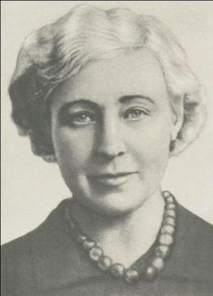
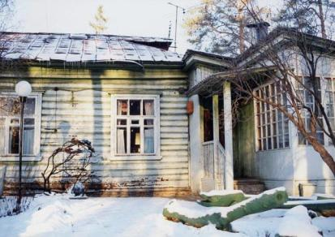
15 марта 1937 г. выехала в Москву Ариадна, первой из семьи получив возможность вернуться на родину. 10 октября того же года из Франции бежал Эфрон, оказавшись замешанным в заказном политическом убийстве.
В 1939 году Цветаева вернулась в СССР вслед за мужем и дочерью. По приезде жила на даче НКВД в Болшево (ныне Музей-квартира М. И. Цветаевой в Болшево).
Дом-музей Цветаевой в Болшево, город Королёв
М.И. Цветаева, Франция, 1939 г. Фото на паспорт перед возвращением на Родину

Slide 20
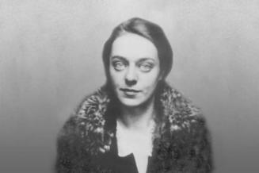
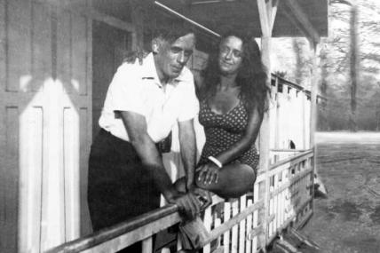
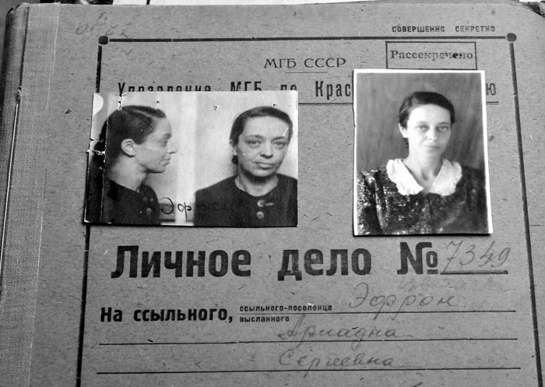
27 августа была арестована дочь Ариадна, 10 октября — Эфрон. В августе 1941 года Сергей Яковлевич был расстрелян; Ариадна после пятнадцати лет репрессий реабилитирована в 1955 году.
В этот период Цветаева практически не писала стихов, занимаясь переводами.
Сергей Эфрон с дочерью Ариадной (Алей), 1930-е

Slide 21
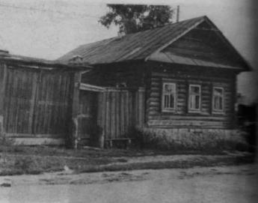
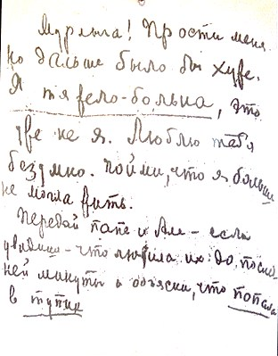
31 августа 1941 года Марина Цветаева покончила жизнь самоубийством, повесилась в доме, куда вместе с сыном была определена на постой. Она оставила три предсмертные записки: тем, кто будет её хоронить («эвакуированным», Асеевым и сыну).
Дом, где покончила с собой М.И. Цветаева
Посмертная записка сыну

Slide 22
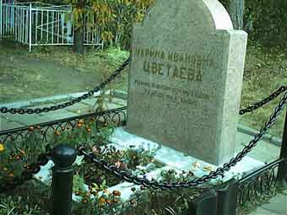
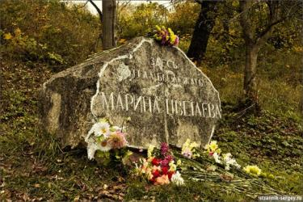
Марина Цветаева похоронена 2 сентября 1941 года на Петропавловском кладбище в г. Елабуге. Точное расположение её могилы неизвестно.
На высоком берегу Оки, в её любимом городе Таруса согласно воле Цветаевой установлен камень (тарусский доломит) с надписью «Здесь хотела бы лежать Марина Цветаева».

Slide 23

Спасибо за внимание!

